Slide 1
国家公园事权划分研究
苏杨
国务院发展研究中心管理世界杂志社

Slide 2
1 国家公园事权的内涵及其划分原则
2 我国国家公园事权划分顶层设计及实践问题
内容
3 不同管理模式的国家公园中央与地方事权划分
CONTENTS
4 国家公园“两个统一行使”的内涵及相关事权划分
5 未来研究展望

Slide 3
事权的相关工作背景
政府间财政关系归结起来主要是4个基本要素：事权、支出责任、财权、财力。
高位事权体现国家性，高位统筹、高位匹配（义务教育的经验）
要适度加强中央事权和支出责任，国防、外交、国家安全、关系全国统一市场规划和管理等作为中央事权；部分社会保障、跨区域重大项目建设维护等作为中央和地方共同事权
曾经的问题：财权层层上收、事权层层下放，权责利不匹配。2013年时，中央财政本级支出只占15%，地方实际支出占到85%
自1994年分税制改革以来，中央文件的叙述语词经历了从“事权与财权相结合”到“财力与事权相匹配”，再到“事权与支出责任相适应”的不同表达。
《生态环境领域中央与地方财政事权和支出责任划分改革方案》（国办发〔2020〕13号）
将放射性污染防治，影响较大的重点区域大气污染防治，长江、黄河等重点流域以及重点海域、影响较大的重点区域水污染防治等事项，确认为中央与地方共同财政事权，由中央与地方共同承担支出责任。适当加强中央在长江、黄河等跨区域生态环境保护和治理方面的事权。

Slide 4
中国国家公园处理事权的背景
北京大学李文军老师的总结：经过数千年发展历史的中国社会，加之多民族的资源使用主体，土地权属方面形成了习俗制度与正式制度交织而成的复杂的产权制度安排。特别是上世纪八十年代实施耕地、草场、林地等资源的使用权承包到户后，形成了家户、村集体与国家各层面交错复杂的土地、资源权属关系。因此，中国的国家公园并不是美国、加拿大等国产权意义上的“国家”的公园，而是管理层面的体现“国家”意志的中央政府直管的（承担主要管理责任？）、包括人事、资金的“国家的公园”。
个人理解：如果能够实现产权上的国家意义，当是首选；如果不能，则应体现国家在国土空间治理理和财政支出责任上的主体性，并努力实现“事权与支出责任相适应”。

Slide 5
1.1 国家公园事权的内涵
事权主要是指政府处理公共事务的职权和责任（最初的定义是财政支出责任）
国家公园事权即为处理国家公园相关事务的职权和责任
国家公园事权划分，主要指与国家公园管理相关事务的职权划分，是决定统一管理机构职能配置和支出责任的前提（是法律的重要内容并直接影响总体规划、三定方案、技术标准）
国家公园管理体制是对国家公园范围内及周边某些区域内国土空间治理体系的重构。国家公园事权划分既包括纵向上中央与地方政府之间的职权划分，又包括横向上国家公园管理机构与不同层级政府及其职能部门的职权划分
Notes:
纵向上的事权相对容易划分。横向上，由于我国自然资源资产产权和既有成体系的央地共同行使的国土空间用途管制制度的复杂性，很多事项在国家公园管理机构与不同层级地方政府及其职能部门之间的职权划分仍然悬而未决。有的国家公园体制试点区如南山编制了事权划分清单，但是由于人、财、物等行政资源没有配置到位，其制度清单也就“停留在纸面上”，很难真正落地。再加上我国国土空间开发保护制度也在进行系统性变革，国土空间规划、自然资源资产管理、国土空间用途管制、国家公园体制等各项制度同步推进、相互交织，更进一步增加了横向上国家公园相关事权划分的难度。

Slide 6
1.1 国家公园事权的内涵
国家公园管理相关的事务主要可以分为三大类：
（1）传统自然保护地管理职能，主要包括国家公园的设立、规划、保护管理、特许经营、社会参与、宣传推介等工作（《建立国家公园体制总体方案》确定的六项职能，绝大多数保护地没有完整拥有过，规划和保护管理一般也仅限于林权相关部分）。
（2）同样处在改革探索中的自然资源资产管理（全口径，八类资产）、国土空间用途管制（全口径）、资源环境综合执法等职能
（3）国家公园内社区相关的经济社会发展相关职能，主要包括经济调节、市场监管、社会管理、公共服务等。

Slide 7
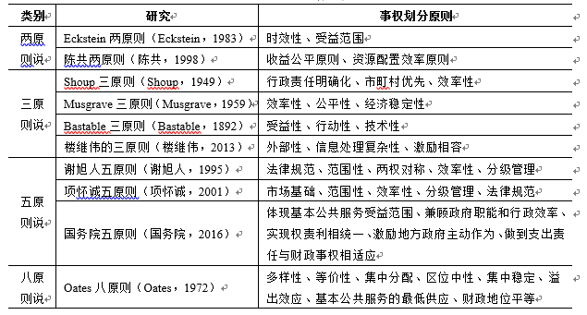
1.2 国家公园事权划分原则
事权划分原则文献梳理

Slide 8
1.2 国家公园事权划分原则
（1）外部性范围原则。经济学的外部性是指一个经济主体的行为直接影响到另一个相应的经济主体，却没有给予相应支付或得到相应的补偿，所以外部性有正面和负面之分。应用到事权划分上，外部性指的是一个事务如果其主要影响范围超越了地方管辖的范围，则该事务就应当由高层级政府，反之，一个事务的主要影响如果仅限于地方，则应当由地方管辖。具体到财权上，则意味着对于国家公园的相应事务中央财政应支付一定比例的成本。
（2）信息对称原则。所谓信息对称，是指在市场条件下交易双方掌握的信息必须对称，以实现公平交易和资源分配效率最大化。应用到事权划分上，如果一项事务涉及的信息多样、具体、不易识别或时效性强，越可能造成沟通双方的信息不对称，则该事务应当尽量由地方负责，发挥其熟悉基层事务，能够迅速掌握信息的特点，反之，则可以由上级机构进行管理。
（3）激励相容原则。这一原则主要指一种制度安排，如果可以使理性行为人追求个人利益的行为与实现其所在集体价值最大化的目标吻合，则该制度安排就是“激励相容”的。具体到财政制度，则意味着需要让地方政府管辖的事务能够满足其自身利益并达到国家利益的最大化，如果事务不符合这样的利益诉求，比如地方政府无法得到甚至需要做出牺牲来满足国家利益，就必须由中央政府介入。

Slide 9
1 国家公园事权的内涵及其划分原则
2 我国国家公园事权划分顶层设计及实践问题
内容
3 不同管理模式的国家公园中央与地方事权划分
CONTENTS
4 国家公园“两个统一行使”的内涵及相关事权划分
5 未来研究展望

Slide 10
2.1 我国国家公园事权划分顶层设计现状
试点期间，中央出台的各种改革方案和指导意见未在事权划分上作出明确的、具有可操作性的规定，难以撼动既有的“权、钱”相关制度。
试点评估之后，2021年10月份，中编委印发《关于统一规范国家公园管理机构设置的指导意见》，2022年9月，国务院办公厅转发财政部、国家林草局(国家公园局)《关于推进国家公园建设若干财政政策的意见》，对国家公园事权划分和支出责任作出相对原则性的规定。

Slide 11
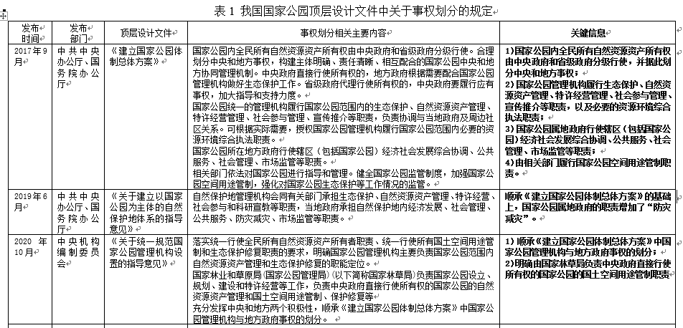

Slide 12
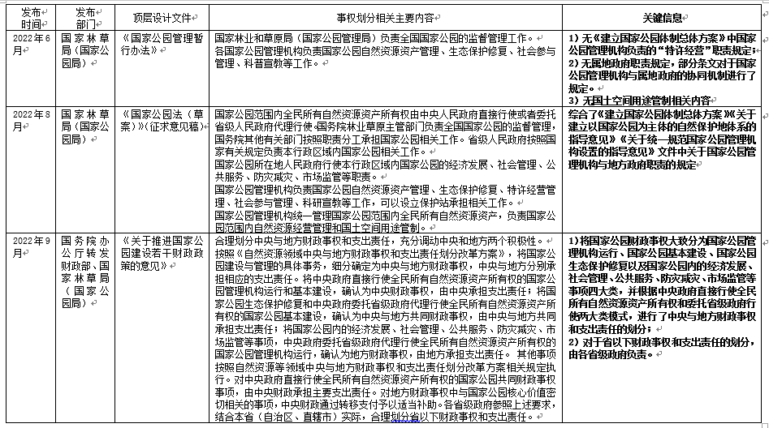

Slide 13
2.2 我国国家公园事权划分顶层设计存在问题
（1）事权划分比较粗略，无法满足实践需要。例如“自然资源资产管理”职责明确为国家公园管理机构行使, 从字面上理解应囊括国家公园范围内自然资源调查与确权登记事务, 但2018年机构改革方案已明确调查和确权登记职能由自然资源部统一行使, 那么在此方面, 国家公园实体管理机构与属地政府相关部门的关系如何协调?确权登记成果又该如何服务于自然资源资产管理?这些都是亟待进一步深化探讨的内容。
（2）中央与省共管模式下国家公园事权划分不明确。第一批设立的5个国家公园中有4个涉及到跨省，除了东北虎豹国家公园明确为中央垂直管理之外，三江源、大熊猫、武夷山国家公园的管理大概率会采取中央与省共管的模式。这种模式在本质上虽然与中央委托省管模式接近，但是涉及到大量跨省协调事务。目前的顶层设计文件基本按照中央垂直管理和中央委托省政府管理两种模式进行制度设计，对于中央与省共管模式如何进行事权划分鲜有提及。改革实践层面也显示，这一类型国家公园的矛盾突出，改革难度大，改革进展缓慢，最重要的原因就是国家局、省局、分局和管护站之间事权和责任边界模糊，有责无权和有权无责情况普遍存在。
（3）国家公园“两个统一行使”的内涵及相关事权划分尚不明晰。“两个统一行使”是指统一行使全民所有自然资源资产所有权和统一行使国土空间用途管制权。由于我国自然资源资产产权和既有成体系的央地共同行使的国土空间用途管制制度的复杂性，很多相关事项在国家公园管理机构与不同层级地方政府及其职能部门之间的职权划分仍然悬而未决。再加上我国国土空间开发保护制度也在进行系统性变革，国土空间规划、自然资源资产管理、国土空间用途管制、国家公园体制等各项制度同步推进、相互交织，更进一步增加了“两个统一行使”相关事权划分的难度。
三江源、南山、武夷山等实际上给出了事权划分清单，但没有获得明晰的法规依据，也存在过粗、模糊、难操作问题

Slide 14
1 国家公园事权的内涵及其划分原则
2 我国国家公园事权划分顶层设计及实践问题
内容
3 不同管理模式的国家公园中央与地方事权划分
CONTENTS
4 国家公园“两个统一行使”的内涵及相关事权划分
5 未来研究展望

Slide 15
3 不同管理模式的国家公园中央与地方事权划分
总结归纳国家公园相关顶层设计文件、自然保护地管理相关文献资料的基础上，从以下5个方面梳理总结国家公园管理全过程的各项干工作。并以此为框架，基于事权划分原则，对不同管理模式下的国家公园央地事权进行划分。
设立审批
制度体系建设
日常运行管理
评估监督
其他（创建期历史遗留问题处理）

Slide 16
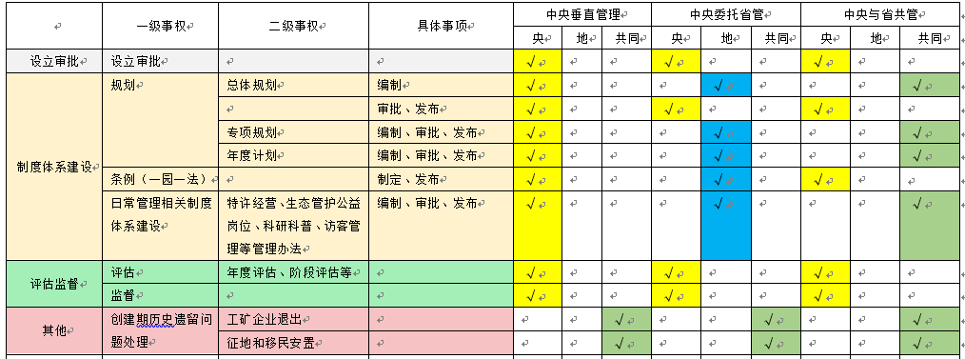
不同管理模式下的国家公园央地事权划分
Notes:
1.国家公园由国家批准设立，所以设立审批为中央事权
2.国家公园总体规划的审批与发布，应当属于中央事权
3.条例的制定与发布，对于中央与省共管的国家公园，应当属于中央事权，以免出现各省之间条例冲突、管理不统一的问题
4.评估监督，应当属于中央事权
5.工矿企业退出，因为矿业权的收入是中央与地方分成的，所以在退出时，按照“谁收取谁退还”，应当属于央地共同事权。从2006 年起中央和地方开始分享矿业权收入（其中中央分成比例为20%，地方分成80%），财政部、国土资源部于2016 年印发了《关于进一步做好政策性关闭矿山企业缴纳矿业权价款退还工作的通知》（财建【2016】110 号），规定中央分成的中央负责退还，地方分成的地方退还。
6.征地和移民安置，征地和生态移民安置主要是出于国家公园保护目标，体现的是全民公益性，从外部性和激励相容原则而言，应列为中央财政事权，但从信息对称角度而言，由于相关信息在中央和地方之间不对称，划为中央事权可能会出现合谋和道德风险，因此列为央地共同事权。由于需要大量的资金支持，所以中央层面应当设立专项资金，在这方面给予一定的补助。

Slide 17
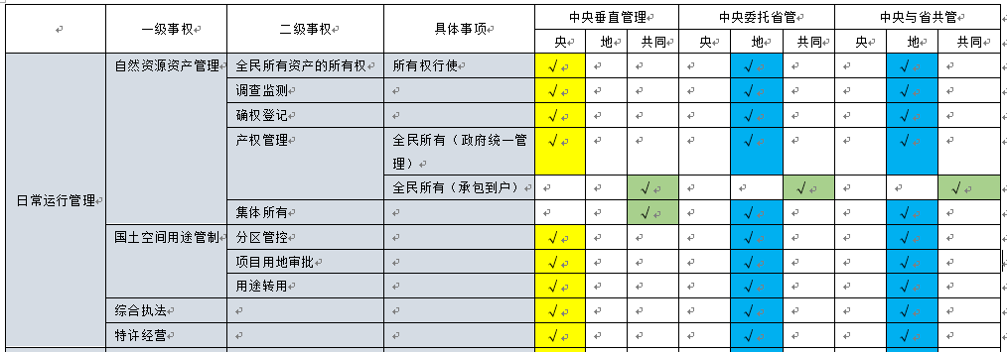
Notes:
1.由于历史原因，我国全民所有的自然资源资产，有的也承包到户，如三江源很多草场承包到户，东北虎豹很多国有林承包给原林场工人。在产权管理过程中，会涉及到诸多与承包者沟通的事项，所以这一类划归为央地共同事权。
2.集体所有的自然资源资产，按照依法、自愿、有偿的原则,通过租赁、置换、赎买、协议保护等方式，由田家公园管理机构实施统一管理。
3.国土空间用途管制，应当由国家公园管理机构统一行使，具体可以通过直接行使和前置审批间接行使两种方式，二者的区别见后文分析。

Slide 18
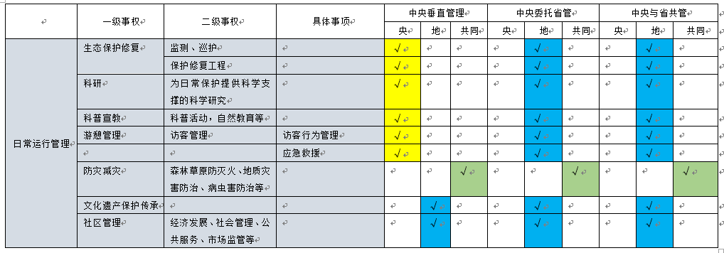
Notes:
防灾减灾既是国家公园资源环境保护工作的重要方面，又是地方政府公共服务的重要内容，应为央地共同事权

Slide 19
央地共管模式下跨省国家公园协调机制基本框架
Notes:
央地共管模式下，中央与地方共同事权的履行需要建立协调机制以推动，构筑中央统筹、省际协调的“决策-执行-监督”协作治理机制。
1.国家林草局与所涉省份人民政府联席会议作为央地协调和沟通平台，同时也是该国家公园重大事项的决策平台和监督考核平台，明确联席会议机制成员构成、组建核心领导小组，主要工作任务是研究制定重大政策、重大战略、重大方针和重大管理措施，负责审议中央预算和资金安排、建设项目和年度投资计划等，负责各省管理局班子成员的考核评价。
2.设立联席会议机制办公室，作为领导小组的常设办公部门，可以设立在国家林草局专员办，主要负责日常联络、协调统筹，及时跟进督促各省管理局工作，推动日常的监督考核工作，管理统一的信息平台。联席会议办公室的人员可以是国家林草局专员办增加相应的编制，设立专门的部门；也可以由国家林草局和各省选派或聘任，积极探索开放灵活、互联互通的干部选用和激励机制。
3.建立完善的监督机制，在联席会议制度章程中予以明确规定，承认联席会议及会议机制办公室的监督考核权力与责任。
4.成立统一的国家公园专家咨询委员会，由联席会议办公室统一管理，主要负责在国家公园生态保护修复、项目设置、科研监测、社区经济活动等决策方面提供专业咨询，推动国家公园科学保护与合理利用。

Slide 20
1 国家公园事权的内涵及其划分原则
2 我国国家公园事权划分顶层设计及实践问题
内容
3 不同管理模式的国家公园中央与地方事权划分
CONTENTS
4 国家公园“两个统一行使”的内涵及相关事权划分
5 未来研究展望
Notes:
这部分介绍一下同处于改革中的“两个统一行使”的事权划分具体内容

Slide 21
4.1 国家公园“两个统一行使”的内涵
国土空间开发保护制度中的“两个统一行使”是指统一行使全民所有自然资源资产行使所有权和统一行使所有国土空间用途管制权，是国土空间管理的核心制度。
在《生态文明体制改革总体方案》的制度框架体系中，“建立国家公园体制”也属于“建立国土空间开发保护制度”的重要内容。那么“两个统一行使”内涵是什么？在国家公园这样以生态功能为主的国土空间范围内，“两个统一行使”制度如何构建？理清这些内容，对于国家公园统一规范高效管理体制的构建具有重要意义。

Slide 22
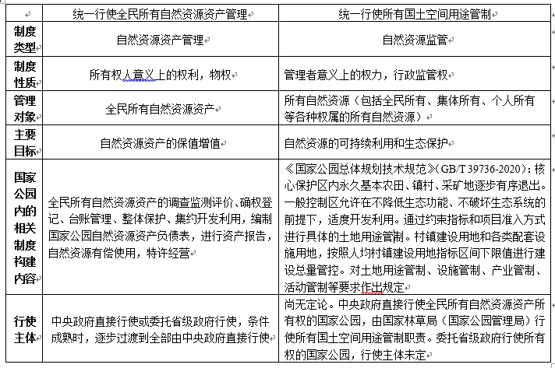
“两个统一行使”的内涵及国家公园内的制度构建内容
Notes:
党的十八届三中全会提出“健全国家自然资源资产管理体制，统一行使全民所有自然资源资产所有者职责。完善自然资源监管体制，统一行使所有国土空间用途管制职责。”由此可见，所有权、所有者职责源于“资产管理体制”，而监管权、监管者职责源于“资源监管体制”。
习近平总书记在十八届三中全会《关于〈中共中央关于全面深化改革若干重大问题的决定〉的说明》中指出，国家对全民所有自然资源资产行使所有权并进行管理和国家对国土范围内自然资源行使监管权是不同的，前者是所有权人意义上的权利，后者是管理者意义上的权力。“全民所有自然资源资产所有者权利”是一种物权，是“所有者权利”；“所有国土空间用途管制权”是一种行政管理权力，是“监管者权力”。

Slide 23
国家公园“两个统一行使”相关的顶层设计
最早将二者联系在一起的是这个事件：2016年3月习近平总书记在参加十二届全国人大四次会议青海代表团审议时的讲话中提到，“在超过12万平方公里的三江源地区开展全新体制的国家公园试点，努力为改变‘九龙治水’，实现‘两个统一行使’闯出一条路子，体现了改革和担当精神”。
其后，相关的顶层设计文件逐步出台，制度体系也不断完善。截至目前，国家公园范围内的全民所有自然资源资产管理的职责都已明确由国家公园管理机构统一行使，而所有国土空间用途管制权的行使主体还没有确定。

Slide 24
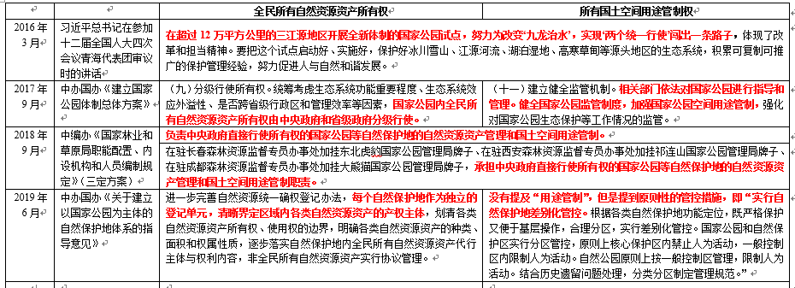
国家公园“两个统一行使”相关的顶层设计

Slide 25
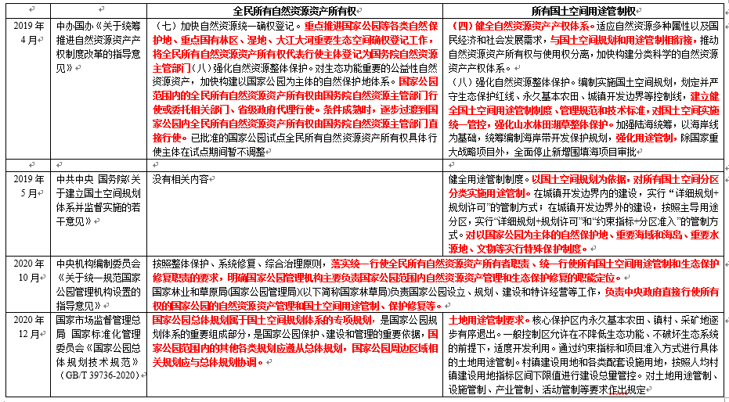

Slide 26
4.2 国家公园“两个统一行使”相关事权划分
Notes:
这部分在前面已经介绍过，在此不再赘述。需要注意的是国土空间用途管制权的实现形式（下一页）

Slide 27
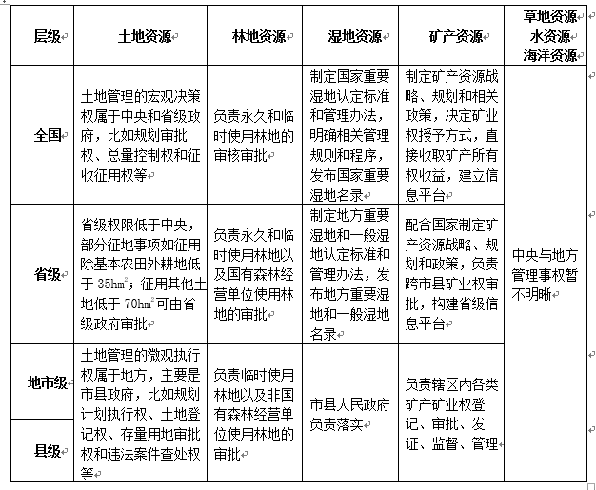
我国国土空间用途管制事权划分现状
中央与省级政府负责宏观决策
具体实施实行分级审批制度，即根据占用规模的不同，中央、省、市、县四级行政管理机构都有审批权限

Slide 28
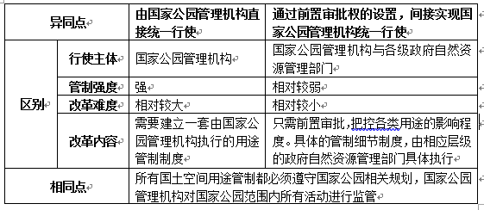
国家公园管理机构直接和间接统一行使国土空间用途管制权的异同
Notes:
可以由直接行使和间接行使两种方式

Slide 29
1 国家公园事权的内涵及其划分原则
2 我国国家公园事权划分顶层设计及实践问题
内容
3 不同管理模式的国家公园中央与地方事权划分
CONTENTS
4 国家公园“两个统一行使”的内涵及相关事权划分
5 未来研究展望

Slide 30
5 未来研究展望
二十大报告的关键词“推进”：以细分事权和其归属的查缺补漏纠偏
1.国家公园管理中的横向事权划分，包括两个方面
（1）同一层及政府部门之间的事权划分（如国家林草局和生态环境部门、自然资源部门、农业农村部门、水利部门等之间的事权划分）；
（2）实体国家公园管理机构与地方政府之间的横向事权划分。
2.适应不同人地关系类型的国家公园管理保护模式和事权清单。我国幅员辽阔、人口众多，生态系统复杂多样，区域之间人地关系差异显著。需要在不同管理模式下普遍性事权划分基础上，考虑各个具有特殊的人地关系和生态系统的实体国家公园个性化保护需求，进行针对性的制度设计。

Slide 31
谢谢！

